Slide 1
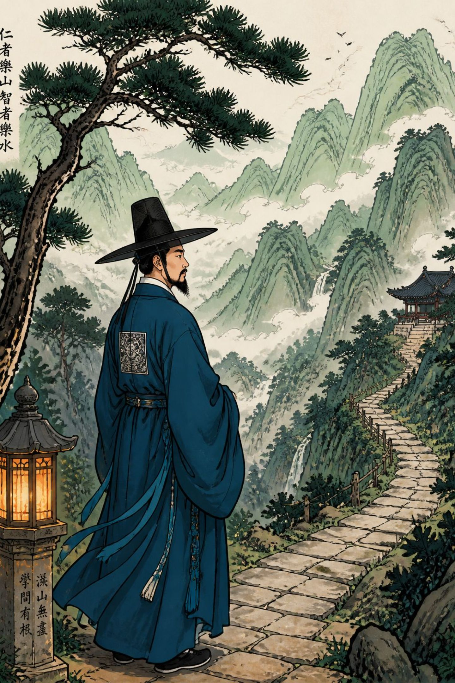
서평
김홍도의 다양한 면모를 탐구하다
정병모 저, 『김홍도 새로움: 무엇을 그려도 색다르게 표현하는 천재화가 김홍도』(다할미디어, 2024) · 진준현 전 서울대학교박물관 학예관

Slide 2
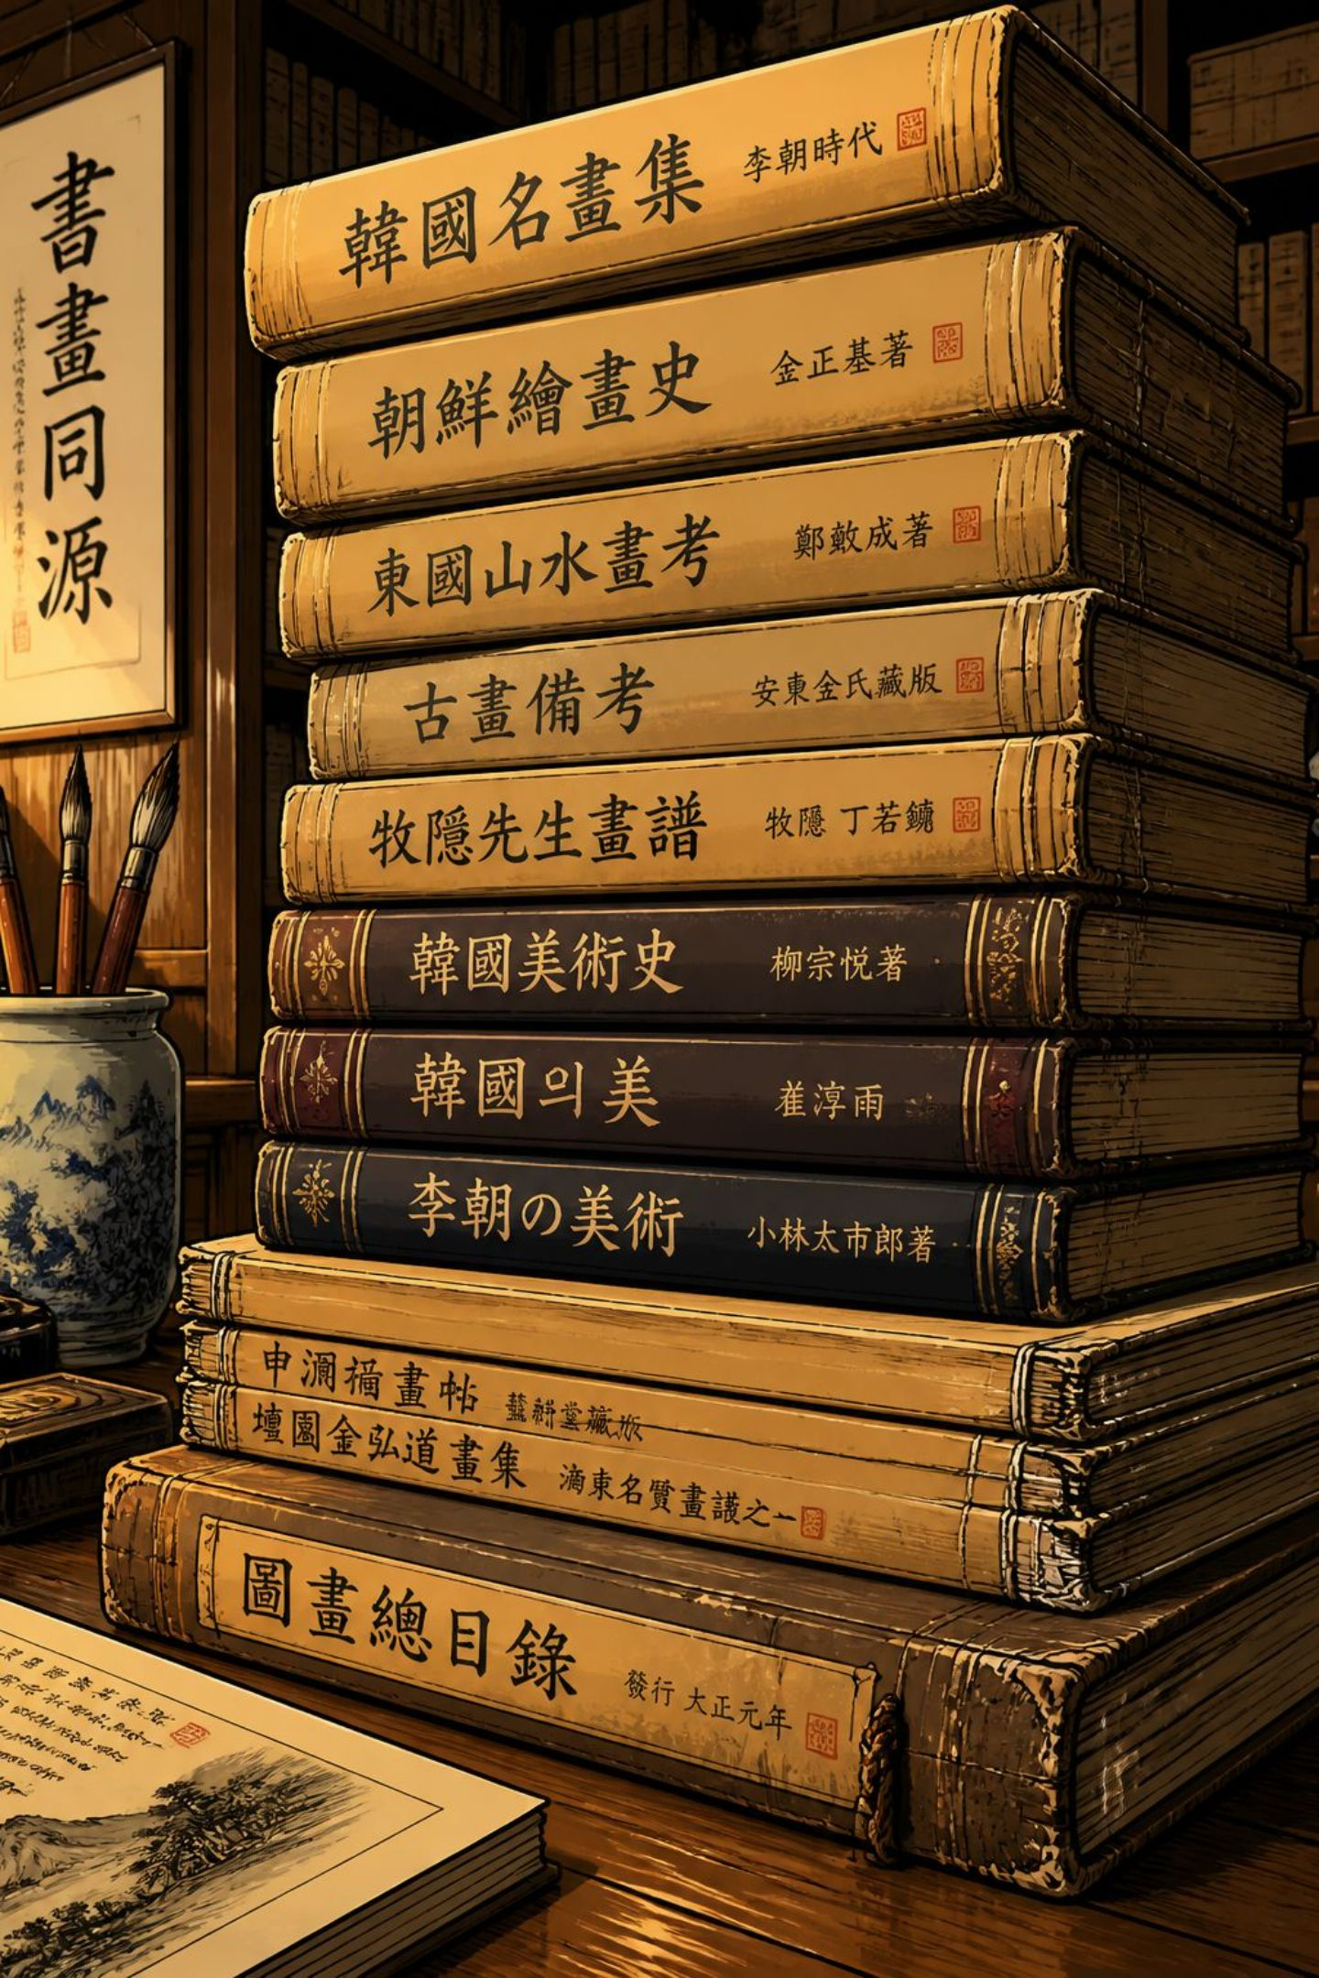
전체 구성과 내용
김홍도는 서양의 마네·모네·피카소에 비견되는 천재화가이나, 20세기까지 해외는 물론 국내에서도 관련 단행본이 많지 않았다. 이 책은 오주석, 진준현, 장진성 등의 선행 연구를 바탕으로 저자 나름의 시각으로 새롭게 펴낸 것이다.
전체 구성
핵심 주제
프롤로그·에필로그 + 8개 부
풍속화, 민화, 판화를 중심으로 김홍도의 다양한 면모 탐구
집필 의도
전문적 서술을 지양하고 대중이 쉽게 읽을 수 있도록 평이하게 기술

Slide 3
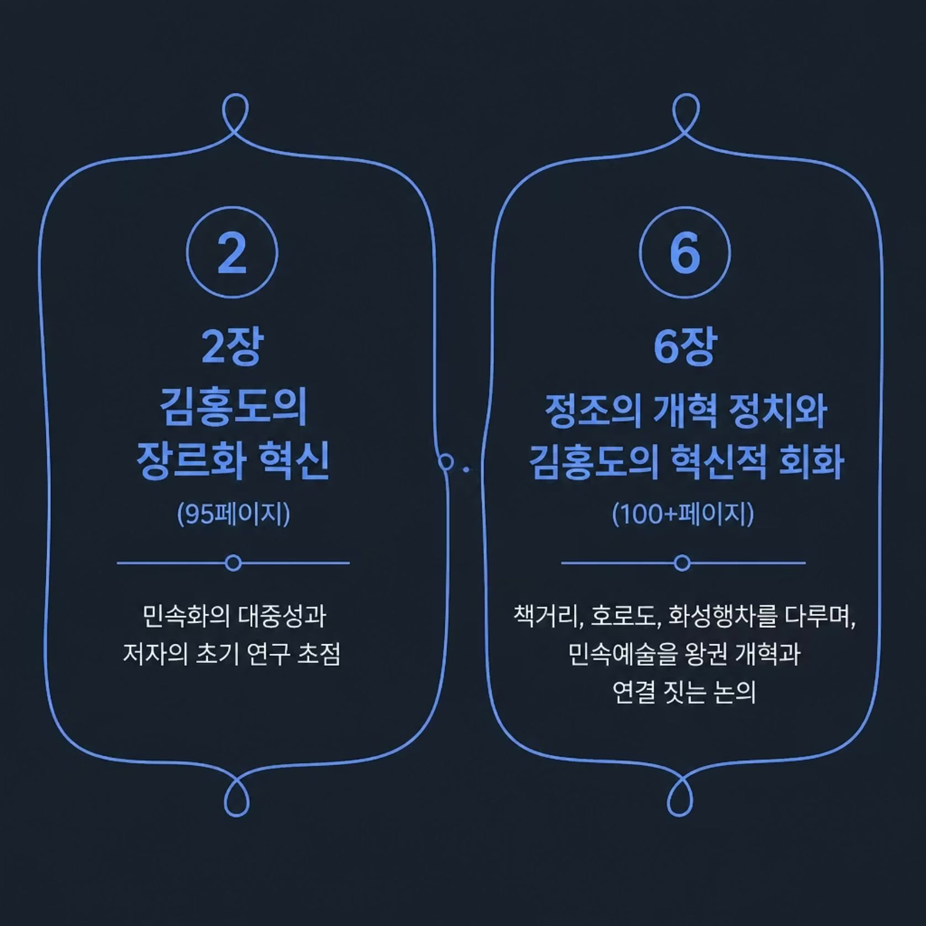
분량이 많은 두 개의 핵심 부
2부 — 풍속화의 혁신적 변화
95쪽 내외로, 김홍도의 대중적 선호도가 풍속화에 집중된 점과 저자의 초기 연구 분야가 풍속화였다는 점을 반영한다.
6부 — 정조의 개혁정치와 혁신회화
100쪽을 상회하여 분량이 가장 많다. 책거리·호렵도·화성원행도·『오륜행실도』 등을 정조의 개혁정치와 연계하여 서술하며, 저자의 민화·판화 연구 관심과 맞닿아 있다.

Slide 4
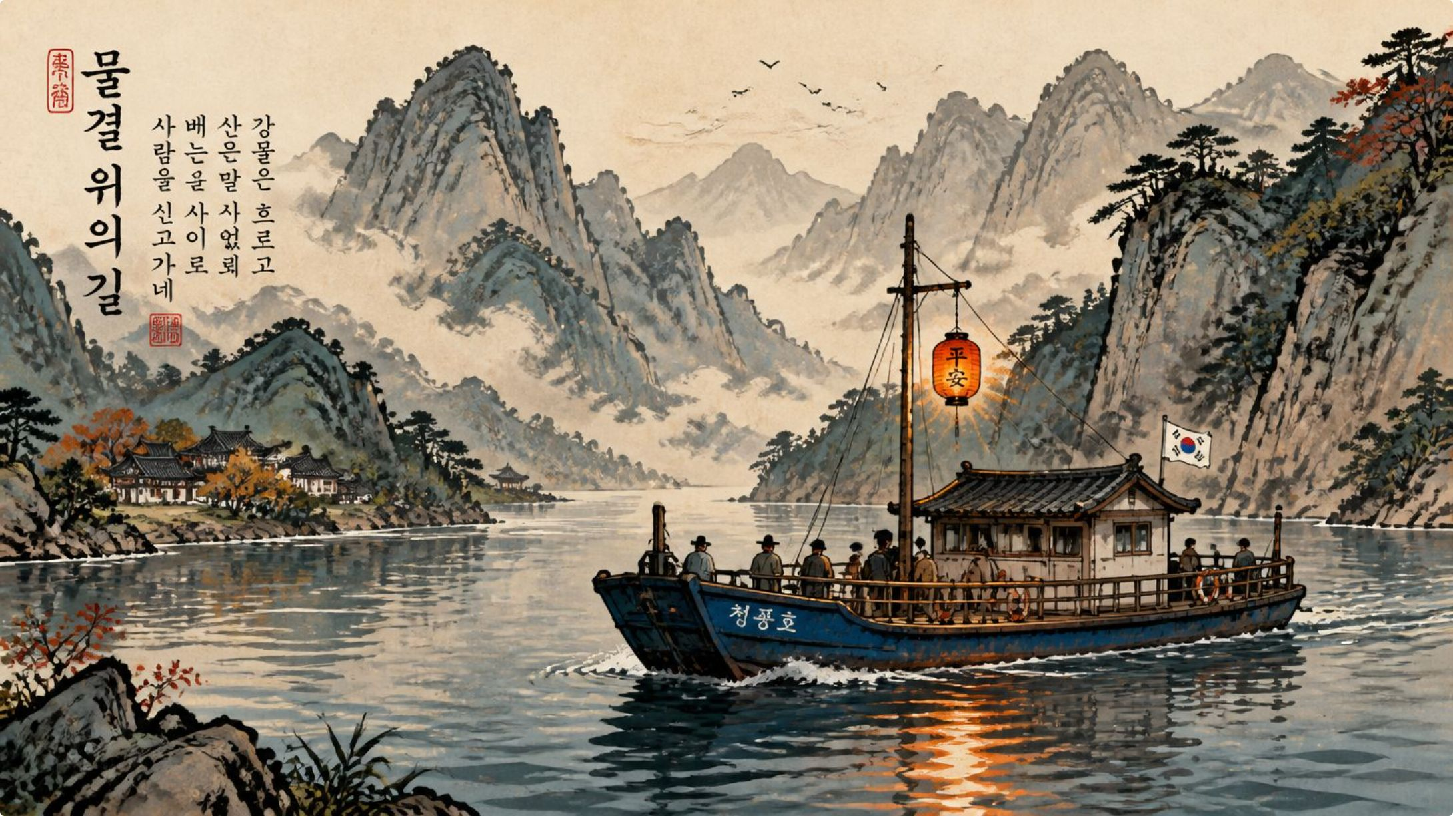

프롤로그: 왜 '새로움'인가
저자의 주장
김홍도가 조선 회화의 패러다임을 바꾸었기 때문에 '새로움'이라 명명했다. 오주석·진준현·장진성 등의 선행 연구도 같은 지점을 지적했으나, 저자는 자신의 시각의 새로움을 재삼 강조한다.
비판적 검토
1970~80년대 민주화 열망과 풍속화가 김홍도를 '국민화가'로 만들었다는 서술은 문제가 있다. 김홍도의 풍속화는 당대부터 그를 유명하게 했으며(강세황의 「단원기」), 최순우도 1960년대에 이미 풍속화로 평가했다.
지리적 오류 지적: 행려풍속도병풍 <나루터>에서 노량진 배경에 인왕산이 보인다는 해석은 방향상 모순이다.

Slide 5

1부·2부: 천재화가의 탄생과 풍속화 혁신
1부 — 천재화가 김홍도
2부 — 풍속화의 혁신적 변화
강세황과의 만남으로 재능이 발현되었고, 심사정·최북·허필 등과의 교류를 통해 발전하여 도화서 화원으로 발탁되었다. 세 절로 나누어 스승과 제자의 관계, 최초의 기년작 <균외아집도>, 궁중화원 입문을 서술한다.
저자는 김홍도를 '천부적인 스토리텔러'라 칭하며, 성호 이익의 실학사상과의 연결(안산이라는 공동 공간)을 지적한다. 그러나 "자유와 평등이란 보편적 가치를 지향한다"는 주장은 지나친 해석으로, 김홍도는 정조 시대의 유교적 질서에 충실했다.

Slide 6
해석상 수정이 필요한 지점들
풍속화는 복식과 인물 동작을 통해 시대상을 표현하므로 해석이 중요하고 어렵다. 아래 몇 가지 해석은 보완이 필요하다.
1
<매해과행도> 화제 해석
2
<타작> 나그네 일행
강세황의 화제 후반부 해석이 애매하며, "쓸쓸하고 차가운 풍경이 필묵 밖에 눈에 선하다… 시골(안산)로 돌아가고 싶은 마음을 가지게 한다"로 수정이 필요하다.
화면 아래 나그네 일행을 김홍도 부부로 추정하는 것은 복색으로 보아 설득력이 부족하다.
3
<후원의 풍류> 기생 설명
4
생황·꽹과니 나그네
"기생의 여유로운 행색"보다는 "음악회 실무자들이 무대 뒤에서 기다리는 모습"으로 보는 것이 복식과 태도로 보아 타당하다.
나그네를 김홍도로 해석한 것도 다소 무리해 보인다.

Slide 7
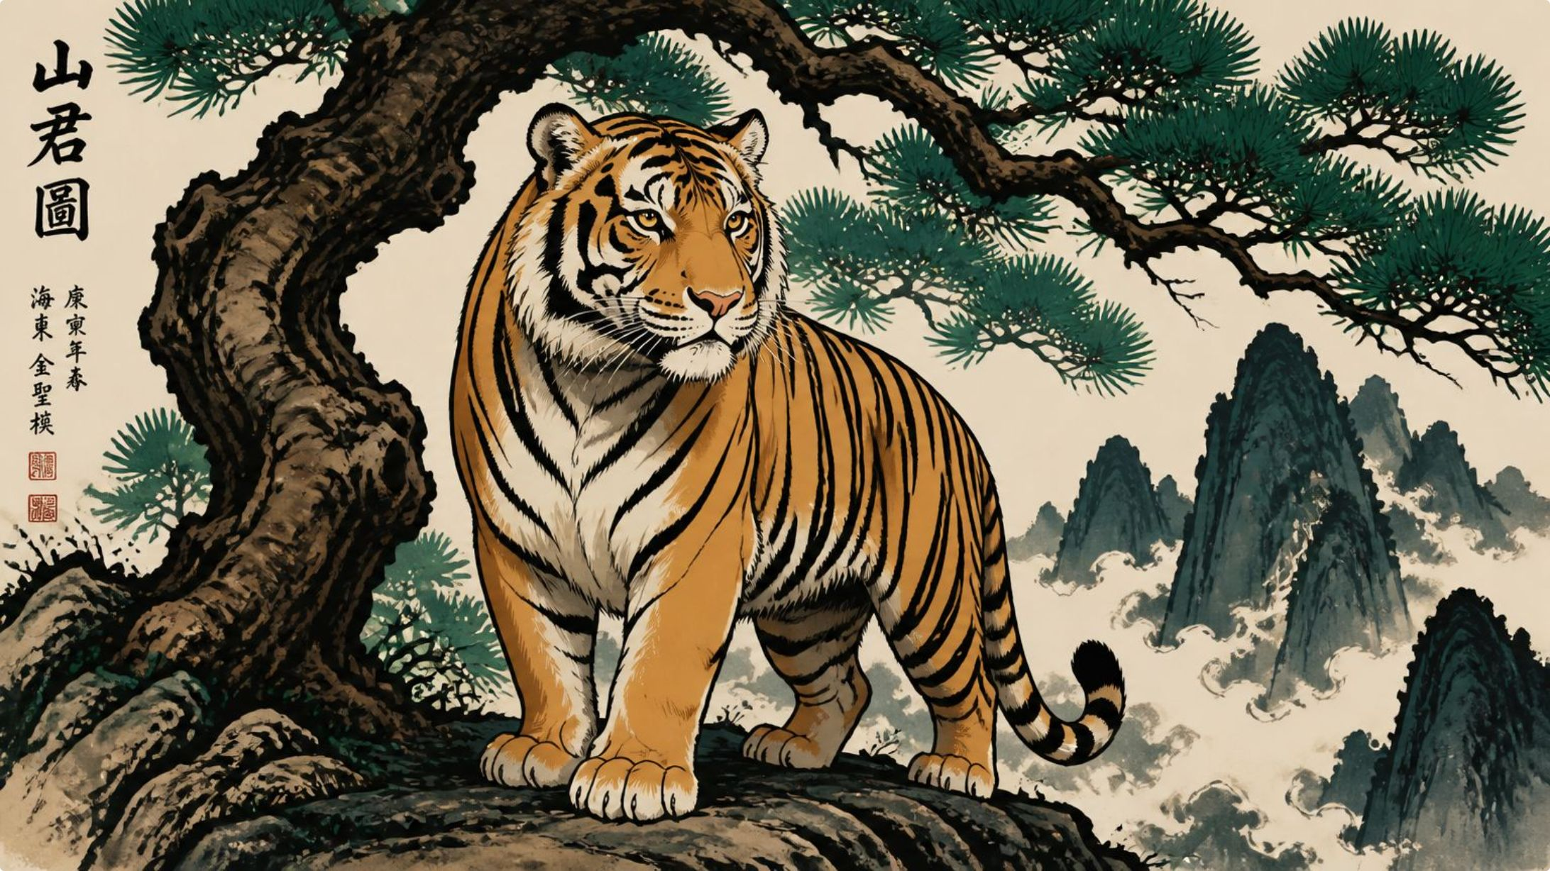

3부·4부와 종합 평가
3부 — 다양한 모티브에 개성을 입히다
김홍도의 신선도를 '풍속화의 신적 버전'이라 설명하며, 중국 전래 도상을 한국적 캐릭터로 재해석한 점을 강조한다. 다만 작품 설명상 오류(조국구의 사모·홍포 부재, 여동빈 손 자세 등)가 있어 보완이 필요하다.
4부 — 사실성에서 서정성까지
동물화·화조화·서원아집도를 통해 김홍도 회화의 두 축인 사실성과 서정성을 재강조한다. <송하맹호도>의 호랑이 눈·눈썹이 실제 사진과 다르다는 분석은 김홍도의 독창적 해석을 보여준다.
종합: 이 책은 김홍도의 다양한 면모를 대중적 시각으로 조명한 의미 있는 연구이나, 일부 해석과 작품 설명에서 오류와 지나친 주장을 포함하고 있어 비판적으로 읽을 필요가 있다.

